Slide 1
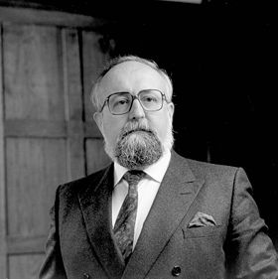
Krzysztof Penderecky

Slide 2
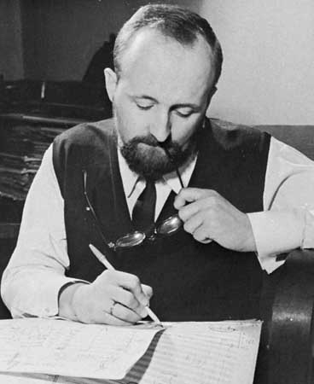
Živjlenjepis
Velja za enega največjih
skladateljev druge polovice 20. stoletja
Rojstvo leta 1933 v Dębici na Poljskem
Leta 1958 je diplomiral na glasbeni akademiji v Krakówu
Od leta 1972 nastopa kot dirigent s pomembnimi orkestri
Od leta 1993 je umetniški vodja festivala Pablo Casals v San Juanu v Portoriku
Živi v Krakówu

Slide 3
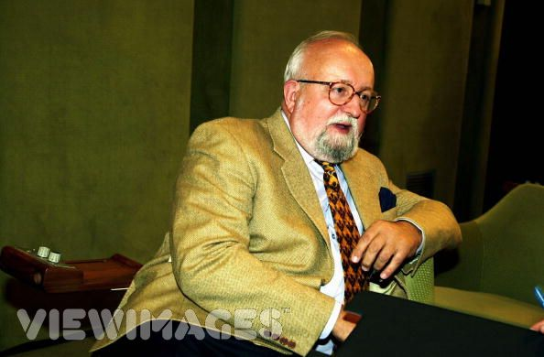
Dela
Najpomembnejša dela:
Thren (žalostinka za žrtvami Hirošime)
Dies irae (spomin žrtvam iz Auschwitza)
Pasijon po sv. Luki
Kosmogonija
Dies irae
Jutranjica
Poljski requiem
Credo

Slide 4
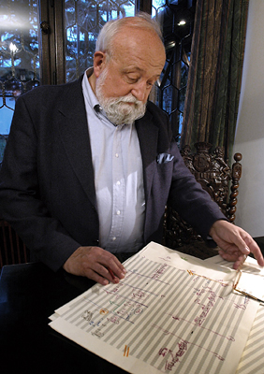
Koncerti za razne instrumente z orkestrom:
Koncert za violino
Koncert za violončelo
Koncert za flavto
Drugi koncert za violino, imenovan Metamorfoze
Godalni trio

Slide 5
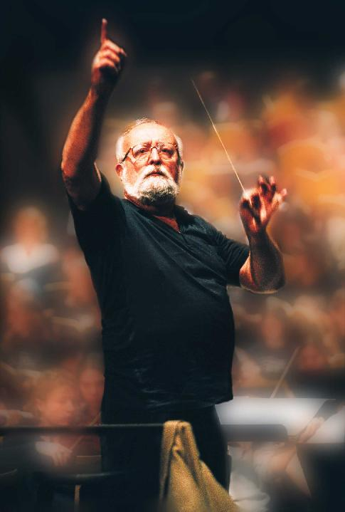
Opere:
Hudiči iz Louduna
Izgubljeni raj
Črna maska
Ubu Rex

Slide 6
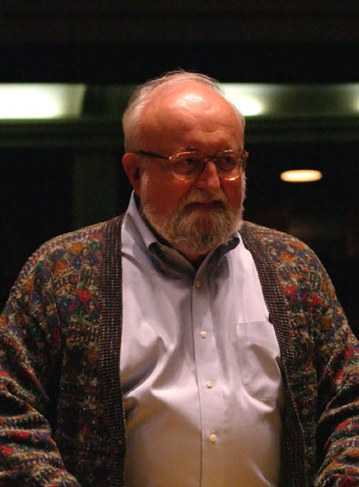
Orkestri
Münchenska filharmonija
Orkester severnonemškega radia v Hamburgu
Simfonični orkester srednjenemškega radia v Leipzigu
Sinfonia Varsovia
NHK orkester v Tokiu
Filharmonični orkester v Osaki
Newyorška filharmonija
Filadelfijski orkester

Slide 7
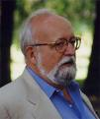
Zanimivosti
Ustvaril je nov revolucionaren glasbeni izraz
Izhajal je iz samega pojava zvoka, ki ga ni več delil na ton in šum
Denaturacijo zvoka, ki jo je dosegel na ta način, je prvikrat uporabil leta 1961 v Threnih (žalostinkah) za žrtvami Hirošime
Napisal jih je napisal za 52 godalnih instrumentov
Je tudi dobitnik številnih priznanj in nagrad ter profesor in častni član številnih univerz in akademij po vsem svetu

